Slide 1
ŽIVOTOPIS

Slide 2
2 školska sata
ISHODI
  Učenici će upoznati životopis kao poseban tekst pisan administrativno-poslovnim stilom.
  Moći će pisati vlastiti životopis.

Slide 3


Pročitaj sljedeća dva životopisa.

Slide 4
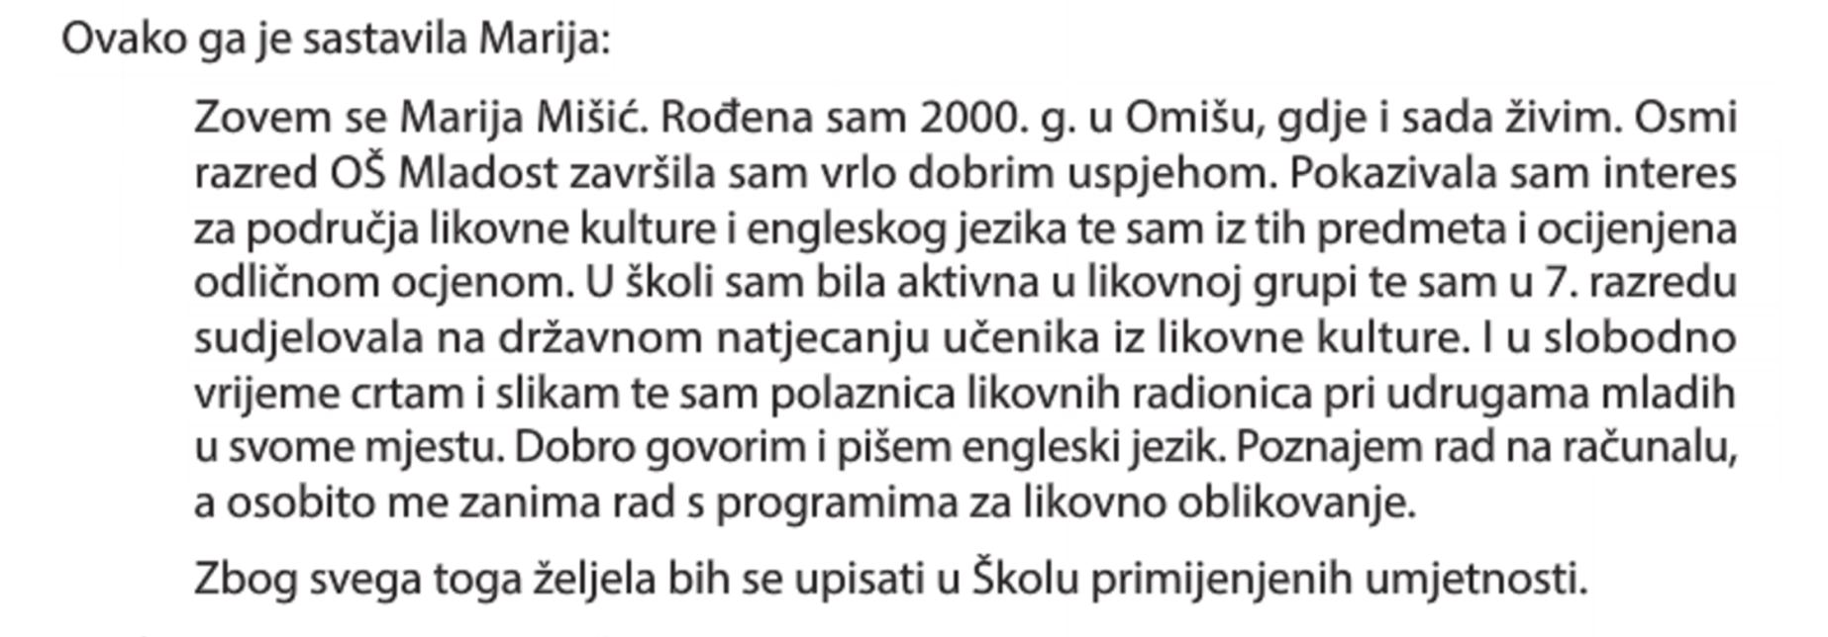
Prvi životopis

Slide 5
Drugi životopis
Ime mi je Ivan Ivanišević. Rođen sam jednoga proljetnoga dana 2001. g. u prelijepome Krešimirovu Gradu. Nakon veselih i razigranih vrtićkih dana pošao sam u osnovnu školu, u kojoj sam proveo i lijepe i ružne trenutke. Ipak, sad kad sam završio osmi razred, s radošću se sjećam mnogih trenutaka i dobrih učitelja koji su mi prenijeli znanje iz mnogih područja. Meni su ipak najdraži predmeti bili umjetnički, a u matematici, fizici i kemiji bio sam slabiji jer svijet oko sebe poimam vrlo subjektivno.
Nadam se da će u školi primijenjenih umjetnosti moja umjetnička duša naći plodno tlo.

Slide 6
Usporedi životopise
Koji je od njih pisan administrativno-poslovnim stilom?
Koje podatke o Ivanovu životu nije potrebno navesti u životopisu namijenjenome upisu u školu?
Koja su obilježja stila kojim je napisan Ivanov životopis?
  Odgovore napiši u bilježnicu.
Preoblikuj Ivanov životopis tako da bude prikladan namjeni.
  Životopis napiši u bilježnicu.

Slide 7
Životopis
Životopis kao književni oblik
Životopis kao vrsta teksta pisanoga administrativno-poslovnim stilom
Književnoumjetnički životopis
Biografija
Piše se za natječaje, prijave za posao, napredovanja i sl.
ZADATAK
Istraži i napiši u bilježnicu razliku između ova dva životopisa.

Slide 8

ŽIVOTOPIS
Životopis je kratak tekst u kojemu se pregledno iznose najvažniji podatci o životu osobe koja ga piše:
rođenje
adresa
obrazovanje
radno iskustvo
priznanja
vještine
interesi i sl.

Slide 9
Životopis – moj životopis
ZADATAK
  Napiši prema smjernicama iz prethodnoga slajda svoj životopis u bilježnicu. Pazi na pravopis i pojam rečenica.

Slide 10
ŽIVOTOPIS
Uz životopis prilaže se i dopis kojim se osoba javlja na kakav natječaj, uz prijavu za posao , …
Piše se objektivno i jasno.
U udžbeniku Hrvatski jezik 8 na 131. stranici pogledaj i prouči dopis Matka Petrića.
ZADATAK
  Zašto se mora pisati dopis objektivno i jasno? Objasni.
Što su klasa i urudžbeni broj? Istraži pa odgovori u bilježnicu.

Slide 11
OD ŽIVOTOPISA DO CV-a
U posljednje vrijeme uobičajeni životopis sve češće zamjenjuje tzv. curriculum vitae (CV).
To je kratak, pregledan i tipiziran tekst koji sažima sve važne podatke o osobi.
ZADATAK
U udžbeniku na130. str. Pregledaj i prouči CV Marije Mišić.
U bilježnicu odgovori koja je razlika između njenoga prvoga životopisa (129. str.) i ovoga CV-a?
Što bi tebi bilo lakše napisati životopis ili CV? Zašto?
Napiši svoj CV u bilježnicu.

Slide 12
životopis
Sve zadatke morate napisati i riješiti u bilježnici, fotografirati i objaviti u Teamsu.
ZADAĆE

Slide 13
Prezentaciju izradila Vanja Selak, prof.

